Slide 1
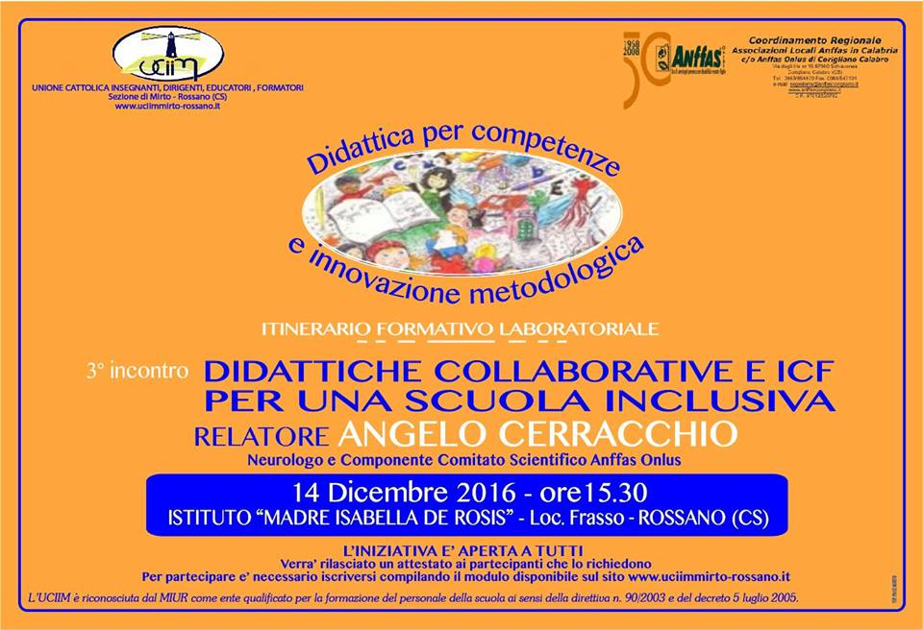

Slide 2
La persona disabile anche quanto risulta ferita nella mente o nelle sue capacità sensoriali e intellettive, è un soggetto pienamente umano, con i diritti sacri ed inalienabili propri di ogni creatura umana, possiede una dignità unica ed un valore singolare ………La qualità della vita all’interno di una comunità si misura in buona parte dall’impegno nell’assistenza ai più deboli e ai più bisognosi nel rispetto della loro dignità di uomini e di donne. Il mondo dei diritti non può essere solo appanaggio dei sani. Anche la persona disabile dovrà essere facilitata a partecipare, per quanto possibile, alla vita della società, deve essere aiutata ad attuare tutte le potenzialità di ordine fisico, psichico e spirituale Giovanni Paolo II

Slide 3
2006
CONVENZIONE ONU
sui diritti delle persone con disabilità
L’Italia, con legge n°18 del 3 marzo 2009 (pubblicata nella Gazzetta Ufficiale n. 61 del 14 marzo 2009)ha ratificato e resa esecutiva la Convenzione delle Nazioni Unite sui diritti delle persone con disabilità, con Protocollo opzionale, adottata dall’Assemblea Generale dell’ONU il 13 icembre 2006 ed entrata in vigore il 3 maggio 2008. Con il medesimo provvedimento (art.3) istituisce l’Osservatorio nazionale sulla condizione delle persone con disabilità
.

Slide 4
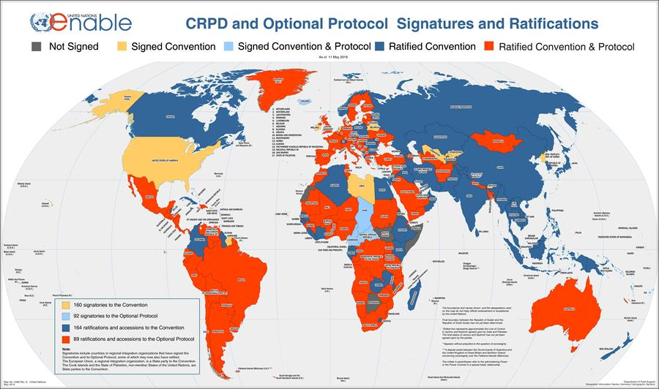
la Convenzione Onu oggi è stata ratificata da 172 stati, ultime la Corea del Nord il 9 dicembre, la Micronesia il 7 dicembre e Samoa il 2 dicembre

Slide 5
La Convenzione è composta da:
􀀹 un preambolo, in cui sono inserite le motivazioni, i riferimenti a documenti e considerazioni generali che ne hanno ispirato la scrittura;
􀀹 50 articoli (principi e norme generali che si applicano a tutti gli articoli, norme specifiche che si occupano di aree particolari, sistema di monitoraggio nazionale e internazionale, procedure e sistema di aggiornamento);
􀀹 un protocollo facoltativo (che gli Stati possono decidere se ratificare, o meno, insieme alla CRPD) in cui
sono inclusi i ricorsi individuali e le indagini del Comitato Internazionale.

Slide 6
La società così come è organizzata costituisce un problema per le persone con disabilità
perché emargina, esclude, discrimina e stigmatizza le persone con disabilità.
Per questo motivo
occorre cambiare le regole della società
eliminando le discriminazioni
e favorendo pari opportunità.

Slide 7
Un nuovo concetto di disabilità
La Convenzione Onu non definisce in modo esplicito la disabilità.
La disabilità
è un concetto in evoluzione
ed è il risultato dell’interazione
tra persone con minorazioni e barriere attitudinali e ambientali,
che impedisce la loro piena ed efficace partecipazione nella società
su una base di parità con gli altri.

Slide 8
Ma cosa è cambiato??
I modelli di disabilità:
Caritativo
Medico
Biopsicosociale
Qualità della vita
Diritti umani

Slide 9
Prima degli anni 60
vi era la più totale segregazione ed esclusione delle persone con disabilità.
Tra agli anni 60 e 70
siamo passati al riconoscimento dell’esistenza delle persone con disabilità
e all’avvio dei primi servizi,
inaugurando le scuole inclusive
e costruendo, tra gli anni 80 e 90, il significato ed il processo
che ha segnato il passaggio dal custodialismo ai concetti di “presa in carico” e di “diritti

Slide 10
L’Associazione
partecipazione associativa ed il protagonismo delle persone con disabilità,
il superamento dell’Associazione “famiglio-centrica” verso un’associazione “persona centrica”,
le politiche inclusive,
rilancio dell’appartenenza e rappresentanza associativa,
un linguaggio comune tra codice delle famiglie e codice delle professionalità,
le alleanze associative ed il superamento dell’autoreferenzialità.

Slide 11
Le persone con disabilità e le loro famiglie
Le persone con disabilità e le loro famiglie hanno ottenuto:
diritti conquistati e raggiunti negli anni;
servizi più accessibili;
autodeterminazione e autorappresentanza
una migliore qualità di vita.

Slide 12
.
La Convenzione traccia un percorso preciso di
emancipazione per le persone con disabilità
considerandole persone,cittadini con gli stessi diritti di tutti,
cittadini che vivano partecipi della società
e non esclusi, emarginati o stigmatizzati, cioè privati della pari dignità.
cambiamento delle nostre comunità
che devono cambiare le loro regole adattandole
ai bisogni delle persone e non viceversa.
trasformazione dei servizi e delle organizzazioni
che devono diventare dei luoghi capaci
di facilitare e promuovere processi di empowerment,
di inclusione sociale e di partecipazione.

Slide 13
Articolo 1. Scopo
1. Scopo della Convenzione è promuovere, proteggere e assicurare il pieno ed eguale
godimento di tutti i diritti umani e di tutte le
libertà fondamentali da parte delle persone con disabilità, e promuovere il rispetto per la loro inerente dignità.

Slide 14
PRINCIPI DELLA COSTITUZIONE
Eguaglianza e non discriminazione
Protezione dell’integrità della persona
Eguale riconoscimento di fronte alla legge
Vita autonoma ed inclusione nella comunità
Mobilità personale
Lavoro e occupazione
Rispetto del domicilio e della famiglia
Libertà di movimento e cittadinanza
Diritto alla vita
Adeguati livelli di vita e protezione sociale
Accesso alla giustizia
Libertà di espressione e opinione e accesso all’informazione
Accessibilità
Diritto di non essere sottoposto a
sfruttamento, violenza e maltrattamenti
Vita indipendente ed inclusione nella comunità
Diritto di non essere sottoposto a torture, a pene o a trattamenti crudeli, inumani o degradanti
Salute
Partecipazione alla vita culturale, alla ricreazione, al tempo libero e allo sport
Partecipazione alla vita politica e pubblica
Libertà e sicurezza della persona

Slide 15
Istruzione art. 24
Gli Stati Parti riconoscono il diritto delle persone con disabilità all’istruzione. Allo scopo di realizzare questo diritto senza discriminazioni e su una base di eguaglianza di opportunità, gli Stati Parti faranno in modo che il sistema educativo preveda la loro integrazione scolastica a tutti i livelli e offra, nel corso de l’intera vita, possibilità di istruzione finalizzate:
al pieno sviluppo del potenziale umano, del senso di dignità e dell’autostima ed al rafforzamento del rispetto dei diritti umani, delle libertà fondamentali e della diversità umana;
allo sviluppo, da parte delle persone con disabilità, della propria personalità, dei talenti e della creatività, come pure delle proprie abilità fisiche e mentali, fino al loro massimo potenziale;
a mettere in grado le persone con disabilità di partecipare effettivamente a una società libera.

Slide 16
Dal custodialismo alla presa in
carico globale della persona disabile: "Il
progetto di vita“
custodialismo
integrazione
inserimento
integrazione scolastica, per l'inserimento sociale e la riduzione delle barriere, e per l'inserimento lavorativo delle persone disabili.

Slide 17
l'insieme organizzato delle risposte e degli interventi, che accompagnano la persona disabile nei suoi cicli di vita, seguendone la modificazione dei bisogni nelle differenti fasce di età e in relazione agli ecosistemi in cui è inserito, con l'obiettivo di garantirgli la più alta qualità di vita possibile
progetto di vita

Slide 18
e altre Associazioni hanno proposto di sostituire gli attuali procedimenti con un sistema alternativo orientato alla valutazione globale dei bisogni della persona e della sua famiglia, utilizzando a tale scopo i criteri adottati e validati dall'OMS (Organizzazione Mondiale della Sanità): l'ICF (International Classification of Functioning – Classificazione Internazionale del Funzionamento).

